Slide 1

Trường Tiểu học Ái Mộ A
Bài giảng trực tuyến Lớp 3
Môn: TOÁN
Tuần: 20
Bài: PHÉP CỘNG CÁC SỐ
TRONG PHẠM VI 10000. LUYỆN TẬP
Giáo viên: Nguyễn Thị Thúy

Slide 2

PHÒNG GIÁO DỤC VÀ ĐÀO TẠO QUẬN LONG BIÊN
TRƯỜNG TIỂU HỌC ÁI MỘ A
Bài giảng trực tuyến lớp 3
Môn: Toán
Bài : Phép cộng các số trong phạm vi 10000
Luyện tập
Giáo viên: Nguyễn Thị Thu Lan

Slide 3








YÊU CẦU THAM GIA TIẾT HỌC
Chuẩn bị đầy đủ sách vở, đồ dùng
Tắt mic,
mở camera. Tập trung lắng nghe
Chủ động ghi chép
Thực hành theo yêu cầu của cô
NHỮNG LƯU Ý AN TOÀN VỀ ĐIỆN
- Phải sạc pin trước khi sử dụng máy
- Không được sạc pin khi đang học

Slide 4

Thứ sáu ngày 28 tháng 1 năm 2022
TOÁN
Ôn bài cũ
Bài 1:
<
b)
9650……9651
>
<
=
a/ 7676 7766
>
8453 8435
>
>
9156……6951
5005 4905
>
>
1965……1956
=
6591……6591

Slide 5
Thứ sáu ngày 28 tháng 1 năm 2022
Toán
PHÉP CỘNG CÁC SỐ TRONG PHẠM VI 10 000. LUYỆN TẬP
3526 + 2759 = ?
6 cộng 9 bằng 15, viết 5 nhớ 1
3526
+
2759
2 cộng 5 bằng 7, thêm 1 bằng 8, viết 8
6
8
2
5
5 cộng 7 bằng 12, viết 2 nhớ 1
3526 + 2759 =
6285
3 cộng 2 bằng 5, thêm 1 bằng 6, viết 6

Slide 6
PHÉP CỘNG CÁC SỐ TRONG PHẠM VI 10 000
3526 + 2759 = ?
6 cộng 9 bằng 15, viết 5 nhớ 1
+
2 cộng 5 bằng 7, thêm 1 bằng 8, viết 8
3526
2759
5 cộng 7 bằng 12, viết 2 nhớ 1
6
2
8
5
3 cộng 2 bằng 5, thêm 1 bằng 6, viết 6
3526 + 2759 =
6285
Muốn cộng các số có bốn chữ số, ta làm nh­ư sau:
+ B­ước 1: Đặt tính.
Viết các số hạng sao cho các chữ số ở các hàng thẳng cột với nhau
+ B­ước 2: Thực hiện tính từ phải sang trái.

Slide 7
Bài 1: Tính
5341 7915 4507 8425
1488 1346 2568 618
+
+
+
+
2
8
9
9261
6
7075
9043

Slide 8
Bài 2: Đặt tính rồi tính
a/ 2634 + 4848 b) 5716 + 1749
1825 + 455 707 + 5857
2634
4848
5716
1749
+
+
7482
7465
1825
455
707
5857
+
+
2280
6564

Slide 9
Bài 3: Đội Một trồng được 3680 cây, đội Hai trồng được 4220 cây.
Hỏi cả hai đội trồng được bao nhiêu cây?
Tóm tắt
Đội Một: 3680 cây
Đội Hai: 4220 cây
Cả hai đội: … cây ?
Bài giải
Số cây cả hai đội trồng được là:
3680 + 4220 = 7900 (cây)
Đáp số: 7900 cây

Slide 10
Luyện tập
(tr 103)

Slide 11
1
Tính nhẩm (theo mẫu):
4000 + 3000 = ?
Nhẩm: 4 nghìn + 3 nghìn = 7 nghìn
Vậy: 4000 + 3000 = 7000
5000 + 1000 =
6000 + 2000 =
4000 + 5000 =
8000 + 2000 =
6000
8000
9000
10 000

Slide 12
2
Tính nhẩm (theo mẫu):
6500
Mẫu: 6000 + 500 =
300 + 4000 =
600 + 5000 =
7000 + 800 =
4300
5600
7800

Slide 13
3
§Æt tÝnh råi tÝnh:
b. 4827 + 2634 805 + 6475
4827
805
+
+
2634
6475
7461
7280

Slide 14




Trò chơi : Hái hoa
Kết quả phép tính :
Đúng hay sai?
Cách đặt tính của phép tính này đúng hay sai?
2475
3298
+
456
1346
+
5773
5906
Muốn cộng các số trong phạm vi 10000 ta làm như thế nào?
Khi thực hiện cộng các số trong phạm vi 10000 ta thực hiện tính từ trái qua phải .
Đúng hay sai?

Slide 15

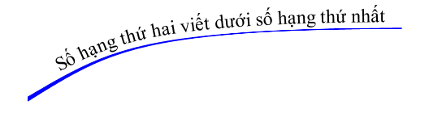
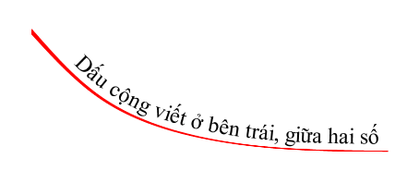
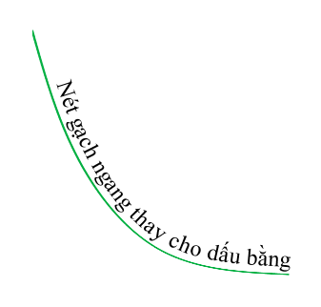


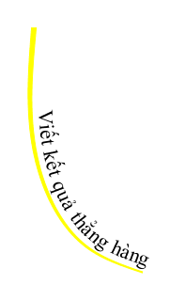

Muốn cộng các số trong phạm vi 10 000, ta thực hiện các bước
PHÉP CỘNG

Slide 16




CHÀO CÁC EM !

